Slide 1
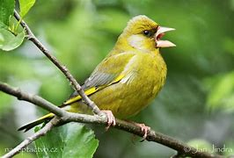
ZVONEK ZELENÝ
Špetík Dominik Fojtík Hynek

Slide 2
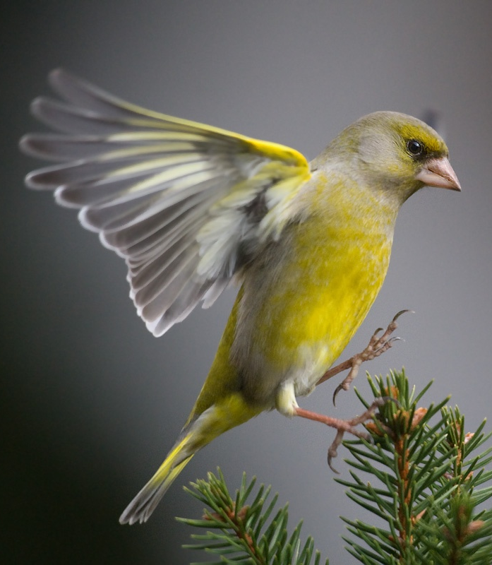
ZVONEK ZELENÝ
Malý zelený ptáček
Je stálí
Žije v listnatých nebo smíšených lesích
Živí se semeny a plody
Ohrožuje ho závažná ptačí choroba Trichomonóza

Slide 3
